Slide 1


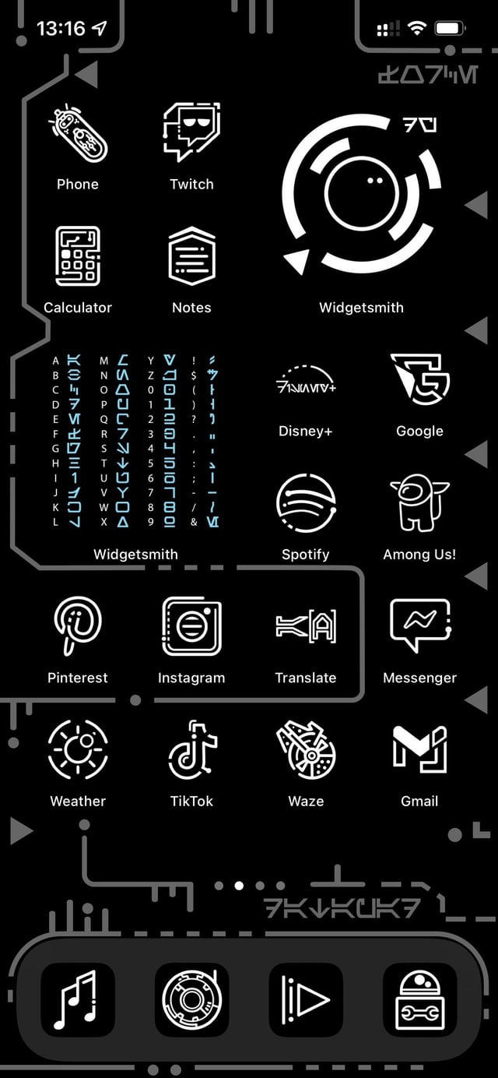
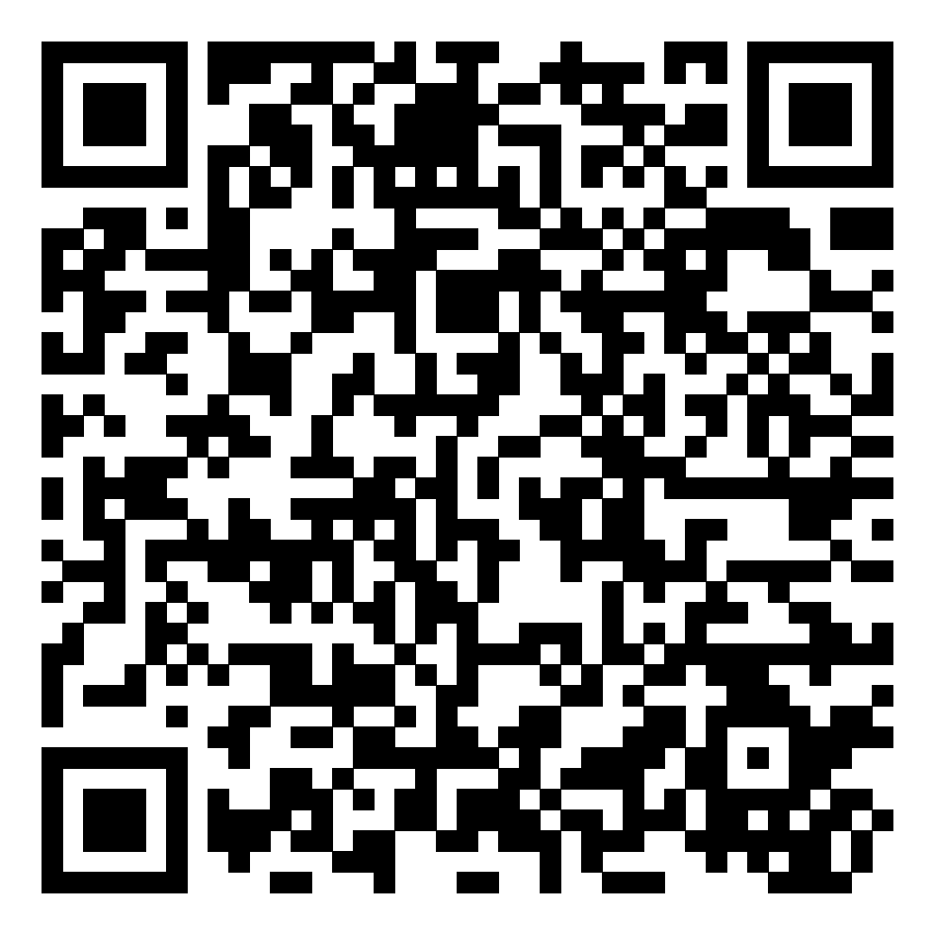
APP GERADOR DA ORDEM 66
Padmé Amidala¹; Jar Jar Binks²; Ezra Bridger³; Han Solo⁴; Chewbacca Wookiee⁵; Din Djarin⁶
¹ 3-ADS-00123456; ² 3-CCOMP-007654321; ³ 4-ENGCOMP-009876543; ⁴ 3-CDADOS-00321123; ⁵ 3-AGRO-00123321; ⁶ 3-DGAMES-00321123
INTRODUÇÃO
RESULTADOS
A introdução deve ser concisa, apresentando o contexto do trabalho, as motivações e a sua importância para a sociedade, para a área de estudo ou para o público-alvo.
Os resultados obtidos devem ser apresentados de forma sucinta.
Figura 2. Tela do APP
METODOLOGIA
Apresentar o planejamento das atividades para desenvolver o projeto, como também a organização das tarefas e da equipe e os itens e insumos necessários para o desenvolvimento do trabalho.
DESENVOLVIMENTO
Distribuir as figuras, tabelas, imagens, diagramas, desenhos e quadros juntos aos textos, apresentando-os como em um infográfico.
Figura 1. Diagramas do SGBDR
Tabelas e gráficos devem seguir os mesmos critérios das figuras, centralizados na página com legendas seguindo a numeração em ordem crescente.
CONSIDERAÇÕES FINAIS
Descrever a correspondência entre os objetivos propostos e os resultados alcançados e, opcionalmente, propor novos estudos a serem desenvolvidos em trabalhos futuros.
As figuras, tabelas, imagens, diagramas, desenhos e quadros devem ser numerados e possuir legendas explicativas. Pode colocar o máximo de texto para ajudar na apresentação de forma direta.
REFERÊNCIAS
FAN CREATIONS, I made free Star Wars Datapad App Icons for all fans, REDDIT 2021, Disponível em: https://www.reddit.com/r/StarWars/comments/pzj3pu/i_made_free_star_wars_datapad_app_icons_for_all/?rdt=43759

